Slide 1
Vim講習
B2 松本 康希

Slide 2
そもそもvimって？
世界でも人気なテキストエディタ
（テキストエディタとはgedit,メモ帳のようなもの）
高機能、軽量である
コマンドが150種ぐらい存在する。（全部覚える必要はない）
最強のエディタ（*個人の見解です）

Slide 3
まずはVimのインストール
＃はroot権限
sudoを使ってください
①gitのinstall手順
git version x.x.xとでれば成功
②luaに必要なファイルをインストール
⋆python,python3,ruby関係は各自お好みで
# apt-get update
# apt-get upgrade
# apt-get install git
$ git --version
# apt-get install –y git build-essential ncurses-dev lua5.2 lua5.2-dev luajit
python-dev python3-dev ruby-dev

Slide 4
Vimのインストール
③vim8.0のインストール
$cd /opt/
# git clone https://github.com/vim/vim
$cd vim/
# ./configure --with-features=huge --enable-gui=auto --enable-gtk2-check --with-x
--enable-multibyte --enable-luainterp=dynamic
--enable-gpm --enable-cscope --enable-fontset --enable-fail-if-missing --prefix=/usr/local
–-enable-pythoninterp=dynamic --enable-python3interp=dynamic --enable-rubyinterp=dynamic
(alias make=“make –j32”) #make
#make install
$vim --version
VIM –Vi Improved 8.x (…)とでれば成功！

Slide 5
失敗した場合…
Makeに失敗した…
$ cd vim/src/
$ make distclean を実行
Vimを立ち上げられない…
端末上で
export PATH=$PATH:/usr/local/bin/
を実行しパスを通す。

Slide 6
Vimとgeditの違い
geditのメリット
GUI系エディタなので操作が直感的
geditのデメリット
重い
拡張性が低い
マウスなどを使うためコーディングに時間がかかる
Vimのメリット
圧倒的に軽い
拡張性が高い
開発ユーザが多いので日々更新される。
Vimのデメリット
コマンドを覚えるまでが大変
GUIがない。 （ちなみに解決もできる！？）
他のエディタよりコーディングしやすいように作られている。

Slide 7
Vimの特徴
ホームポジションを崩さずに扱えるように設計されている。
インサートモード、ビジュアルモード、コマンドモード、置換モードなど
モードの切り替えが存在する。

Slide 8
Vimのコマンドを覚えよう①
コマンド | モード | 動作 | 備考
i | インサートモード | カーソルから挿入 | 最重要！！
o |  | 1行下から挿入
v | ビジュアルモード | ビジュアルモードに移行
Shift+v |  | 行選択
ctrl＋v |  | 矩形選択
ESC | コマンドモード | コマンドモードに移行 | 最重要！！
:wq |  | 保存して終了 | :xと同義、:wで保存のみ
:q |  | 保存せずに終了
u |  | 一つ戻る（undo）
ctrl+r |  | undoの取り消し（redo）
y |  | ヤンク | コピー
p |  | ペースト
/文字 |  | 検索（ctlr-f的な） | nで次の候補へ
r |  | 置換（replace）
. |  | 前回の動作の繰り返し

Slide 9
Vimのコマンドを覚えよう②
コマンド | モード | 動作 | 備考
gg | コマンドモード | 文頭に移動
Shift+g |  | 文末に移動
w |  | １単語飛ばして移動
:%s/gedit/vim/g |  | 文のgediteditをVimにすべて置き換え | 文字は自由
h,j,k,l |  | 十字カーソルと同じ | 十字キーよりも動作が少ない分早く動ける。
zz |  | 画面中心に移動
dd |  | １行削除
:vs |  | 縦分割
:split |  | 横分割
:tabnew |  | 新規タブ | <C-w>＋h,j,k,lでタブ間移動
＝ | ビジュアルモード | 選択した所をインデント
:set nunber | コマンドモード | 行番号の表示
その他 |  |  | 数えたらきりがない… 徐々に覚えよう！

Slide 10
実際に使ってみよう！！

Slide 11
応用編：.vimrcの設定
vimrcって？
→vimを自分好みにカスタマイズするためのファイル

Slide 12
例 行番号の表示
:set number コマンドを毎回打てばいいが…
→Vimrcにコマンド書いておくといちいち設定しなく
てよくなる！

Slide 13
例 行番号の表示
①Homeディレクトリにvimrcファイルを作る
＄vim ~/.vimrc
②set number をvimrcファイルに書きこむ
③保存して終了
④次回からVim起動時に行番号が出るようになる

Slide 14
応用編：.vimrcの設定
設定例
設定 | 動作 | 備考
set nu or set number | 行番号表示 | :set no～で無効化
set cursorline | 現在の行の強調表示
set virtualedit=onemore | 行末に文字がなくても一文字分移動可能にする
set smartindent | 改行時に自動でインデント
set showmatch | 対応するかっこを強調
set laststatus=2 | ステータスラインの表示
set wildmenu | コマンドの候補の表示、補完
set guioptions+=a | クリップボードの有効化
set hlsearch | 検索結果のハイライト
syntax on | コードにハイライト
set whichwrap=b,s,h,l,<,>,[,],~ | 行をまたいだ移動の有効化
set backspace=indent,eol,start | バックスペースの有効化

Slide 15
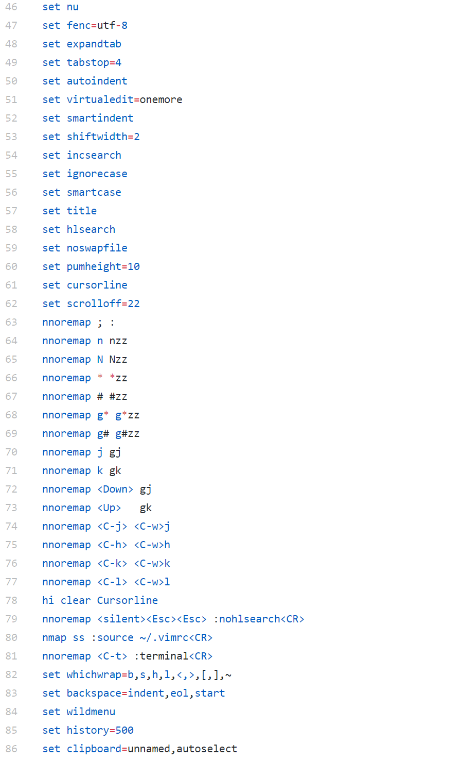
応用編：.vimrcの設定
設定例：私のvimrc(一部分）
vimrc全体は松本のgithubにあげておきますので参考までに(https://github.com/matsumotokoki/vimrc)
（わからない設定は質問して
ください…）
図 vimrcの設定例

Slide 16
さらに応用（レベル2） ：プラグイン管理
プラグインとは？
→Vimに機能を追加するプログラム

Slide 17
さらに応用（レベル2） ：プラグイン管理
①deinの導入（プラグイン管理ツール）
$mkdir -p ~/.cache/dein
$cd ~/.cache/dein
$curl https://raw.githubusercontent.com/Shougo/dein.vim/master/bin/installer.sh > installer.sh
$sh ./installer.sh ~/.cache/dein
②出てきたコードを.vimrcに打つ
③”If you want …”以下のコメントアウトを外す（“を外す）
④管理ツールのインストール完了

Slide 18
さらに応用（レベル2）：プラグイン管理
早速プラグインを導入してみる
例：カラースキーム（ハイライト）の変更
①.vimrcを開く
②“Add or remove your pulgins here：の下に
call dein#add(‘jacoborus/tender.vim’)と書く。
③“End dein Scripts 以下に
colorscheme tender と書き、.vimrcを開き直す。
④カラースキームの変更ができるようになる。
＊他にもプラグインはたくさんあるので探してみよう

Slide 19
さらに応用（レベル３） ：キーマッピング
キーマッピングとは？
→もともとあるキーを別コマンドとして
割り当てる機能
（やり方）
をvimrcに書き込む
:noremap 新しく割り当てたいコマンド 元のコマンド

Slide 20
さらに応用（レベル３） ：キーマッピング
例 ：tab と打つと新規タブが出るようにマッピングする
$ vim ~/.vimrc
:noremap tab :tabnew<CR> （CRはenterの意味）
以上でvim上で:tabnewと打たなくても nt と打つだけで新規タブが出るようになった。

Slide 21
さらに応用（レベル３） ：キーマッピング
補足
noremap以外にも
nmap,imap,vmapなどがあるがここでは省略
（気になる方は質問に来てください…）

Slide 22
ご清聴ありがとうございました

